Slide 1


死锁
考生姓名
汇报人
钟智鹏
汇报时间
2025.10.17

Slide 2
01
协议级死锁
Part one

Slide 3

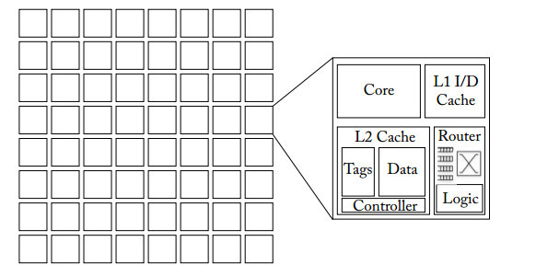
1.1 共享内存
1.1 共享内存
全局共享地址空间
所有处理器都访问同一个共享内存，使得每个处理器都能看到最新的数据
使用缓存来提高共享内存系统的性能
Part 1
Notes:
展示了一个由64个节点组成的典型共享内存多处理器。每个节点包含一个处理器、私有的L1指令缓存和数据缓存，以及一个可以是私有或共享的L2缓存。在L2缓存之上，芯片上可能还集成了L3缓存，这第三级缓存通常由芯片上的所有处理器共享。

Slide 4
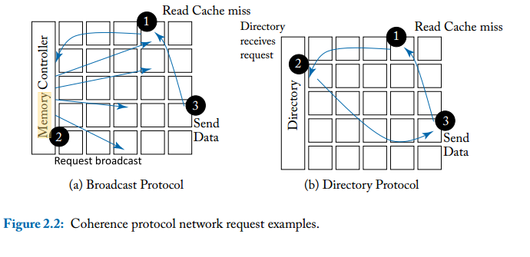
1.2 缓存一致性及要求
1.2 缓存一致性及要求
一致性协议：
广播协议（ Broadcast Protocol）
目录协议（ Directory Protocol）
广播协议
发送至所有节点
目录协议
发送至有待修改数据的节点
一致性协议需要多种消息
单播，从单个源发送到单个目的地
多播，从单个源发送到多个目的地
广播，从单个源发送到所有目的地
两种消息尺寸
没有数据的一致性请求与响应，尺寸较小
数据消息（缓冲块+内存地址）
Part 1
Notes:
广播协议
在使用广播协议时，一致性请求被发送到芯片上的所有节点，这导致了高带宽需求。数据响应是点对点性质的，不需要任何排序；广播系统可以依赖两个物理网络：一个互连用于排序，另一个更高带宽、无需排序的互连用于数据传输。或者，可以使用多个虚拟通道来确保一致性流量的排序；请求和响应可以通过独立的虚拟通道流动[166, 200]。图2.2a显示了一个导致缓存未命中的读请求，该请求（1）被发送到一个排序点，（2）广播到所有核心，然后（3）接收数据。
目录协议
广播协议的一种替代方案是目录协议。目录协议不依赖任何隐式的网络排序，并且可以映射到任意的拓扑结构。目录协议依赖点对点消息而非广播；这种一致性消息的减少使得此类协议能够提供更好的可扩展性。目录中包含哪些核心拥有该缓存块的信息，因此无需广播到所有核心。在图2.2b中，单个核心从目录接收读请求，这导致了更低的带宽需求。
缓存一致的共享内存芯片多处理器通常需要两种消息尺寸,

Slide 5
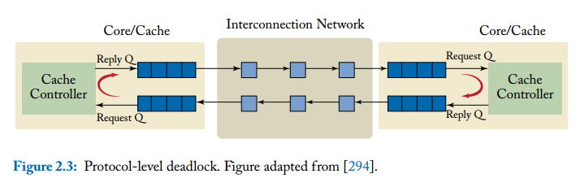
1.3 协议级死锁
1.3 协议级死锁
循环依赖关系
不同的消息类别，个类别中的请求消息不会导致生成同一类别中的另一个请求消息
请求（request），包括加载、存储、升级和写回
干预（Interventions），从目录发送的，请求将已修改的数据传输到新节点
响应（response），包括无效确认、否定确认（指示请求失败）和数据消息等
使用多个虚拟通道（ virtual channels）防止协议性死锁
发送至有待修改数据的节点
Part 1
Notes:
如果网络被大量请求淹没，而这些请求只有在网络接口发起应答时才能被使用，那么就会出现循环依赖。
在此示例中，如果两个处理器都产生大量请求，占满了网络资源，那么两个处理器都会在等待远程回复的过程中停滞，无法继续处理其他未完成的请求。如果回复使用与请求相同的网络资源，这些回复将无法取得进展，从而导致死锁。
点A 想要消耗掉节点B的请求，就必须先给节点B发送一个回复。
节点B 想要消耗掉节点A的请求，也必须先给节点A发送一个回复。
但是，它们用来发送回复的网络通道，和接收请求的网络通道，是同一个物理通道！
通过要求不同的消息类别使用不同的虚拟通道，请求和响应之间的循环依赖在网络中被打破。

Slide 6
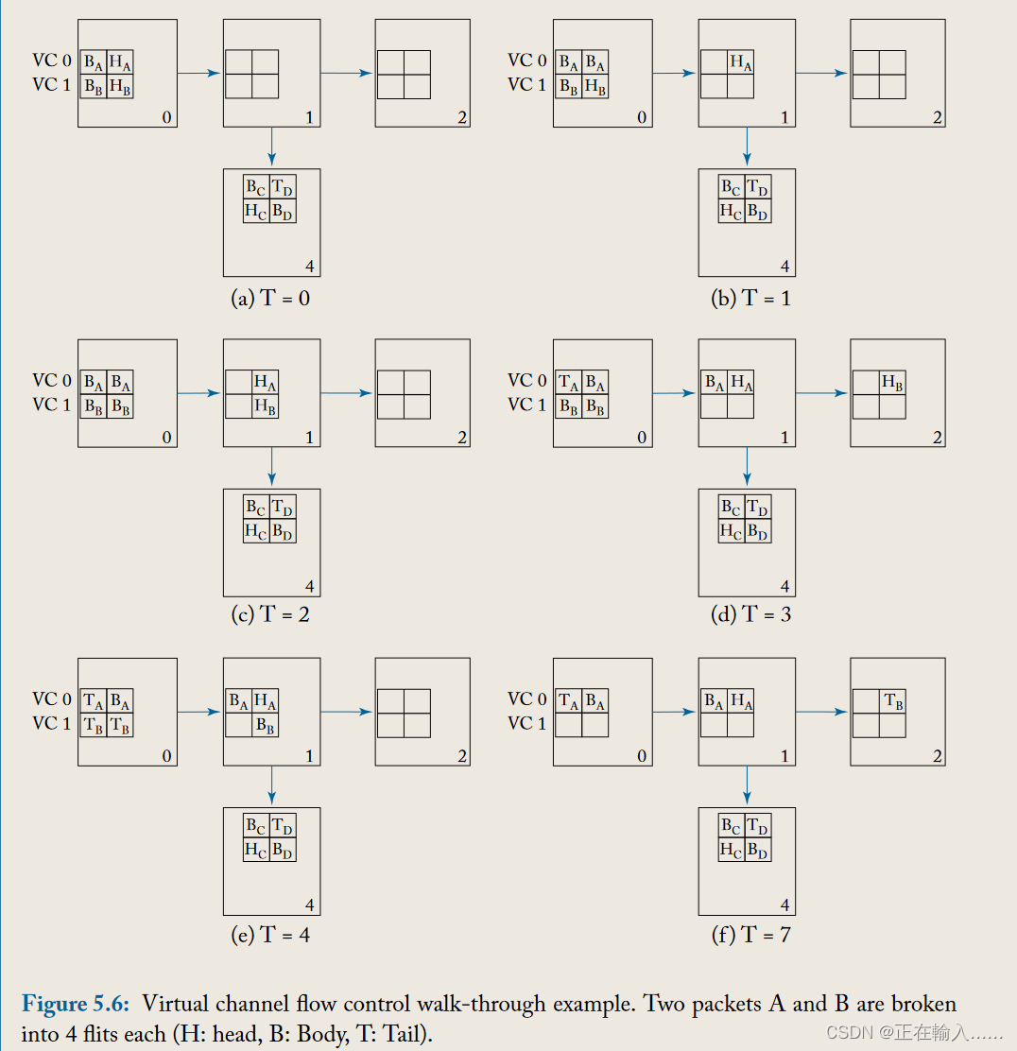
1.4虚拟通道
1.4 虚拟通道
时分复用
如果没有VC，B在A被阻塞时，同样被阻塞
Part 1
Notes:
虚拟通道(Virtual Channel, VC)基本上是路由器中的一个单独的队列；多个 VC 虚拟通道时分复用共享两个路由器之间的物理线路（物理链路）。
当持有虚拟通道的数据包被阻塞时，其他数据包仍然可以通过其他虚拟通道穿越物理链路。因此，VC 提高了物理链路的利用率并扩展了整体网络吞吐量。

Slide 7
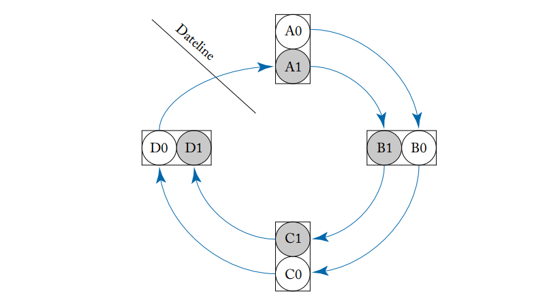
1.5 无死锁流控制
1.5 无死锁流控制
日期变更线（Dateline）与 VC 分区
所有消息都通过 VC 0 发送，直到跨越日期变更线
跨越日期变更线后，消息将被分配给 VC 1
Part 1
Notes:
所有消息都通过 VC 0 发送，直到跨越日期变更线。跨越日期变更线后，消息将被分配给 VC 1，并且在其网络遍历的剩余时间内的任何时候都不能分配给 VC 0 ，这确保了通道依赖图（CDG）是非循环的。

Slide 8
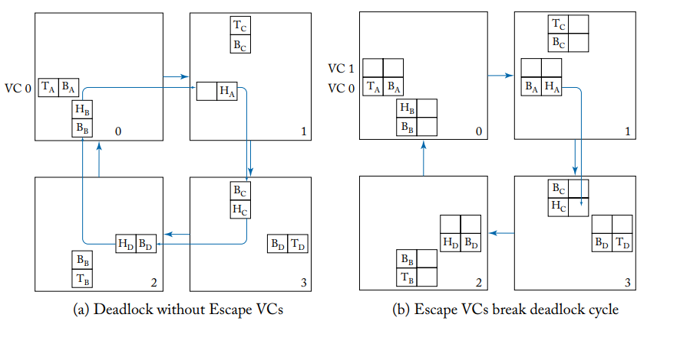
1.5 无死锁流控制
1.5 无死锁流控制
逃逸通道（Escape VCs）
逃生虚拟通道
Part 1
Notes:
说明了单个虚拟通道的无限制路由如何导致死锁
图 5.8b 使用两个虚拟通道。VC1作为逃生虚拟通道。例如，数据包 A 可以被分配虚拟通道 1（因此维度顺序路由到其目的地），所有数据包都可以转发。数据包 A 的 flits 最终将从路由器 1 处的 VC 0 排出，从而允许将数据包 B 分配到路由器 1 处的任一虚拟通道。一旦数据包 B 的 flits 耗尽，数据包 D 可以传输到路由器0的任意VC通道。对于数据包 C 的 flits 也是如此。

Slide 9
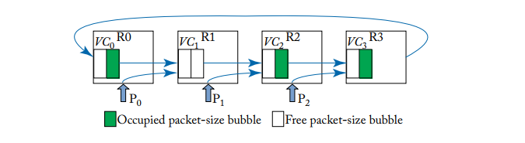
1.5 无死锁流控制
1.5 无死锁流控制
气泡流量控制（Bubble Flow Control）
两个空位才可注入数据包
保留一个空包确保向前推进
Part 1
Notes:
确保网络中始终存在至少一个空的数据包大小的缓冲区（即“气泡”）
只有当环中（或该维度的环上）存在至少两个连续的空数据包缓冲区（即两个“气泡”）时，才允许向该环中注入新的数据包。

Slide 10
1.6 缓冲区反压
1.6 缓冲区反压
确保接收方有足够的资源（缓冲区）之前，发送方不会传输数据，从而防止数据溢出和丢失
基于credit的缓冲区反压机制
根据credit计数决定继续或暂停传输数据包
若当前credit减为零则表示下一跳没有空闲缓冲区，需停止传输
基于开启/关闭信号的缓冲区反压机制
低于某一阈值时就直接关闭，高于就打开
Part 1
Notes:
在不容忍数据包丢失的片上网络中，反压机制的核心是：确保接收方有足够的资源（缓冲区）之前，发送方不会传输数据，从而防止数据溢出和丢失。
redit计数器记录的是下一跳路由器缓冲区空闲空间还能存储多少个flit。

